Slide 1
КРУГЛЫЙ СТОЛ
«НОВОГОДНИЕ ИСТОРИИ ДЛЯ ПРЕПОДАВАТЕЛЕЙ РКИ»

Slide 2
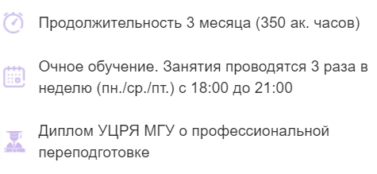
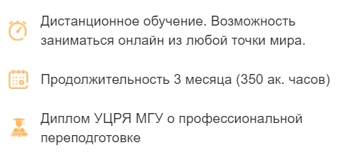
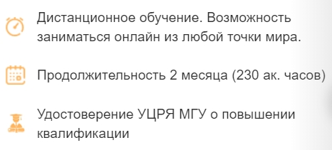
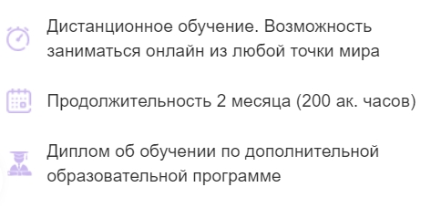
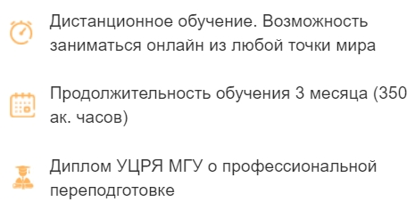
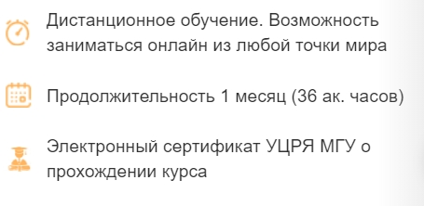
Очный курс «Методика преподавания русского языка как иностранного»
10 января 2024г.
Дистанционный курс «Методика преподавания РКИ»
С 15 января 2024 г.
Курс «Читаем, пишем, говорим и слышим: о взаимосвязанном обучении видам речевой деятельности»
С 1 февраля 2024 г.
Курс «Методика преподавания РКИ детям» 200 – 300 часов
С 15 января 2024 г.
Курс В.В. Дронова “И мы сохраним тебя, русская речь…” (Базовый)
С 1 февраля 2024 г.
Дистанционный курс
Дистанционный курс повышения квалификации «Цифровые технологии в преподавании РКИ»
С 1 февраля
Продолжительность- 1 мес.(72 акад. часа)
Удостоверение УЦРЯ МГУ о повышении квалификации
Узнать подробности программ и подать заявку вы можете на нашем сайте по ссылке 👈🏻

Slide 3
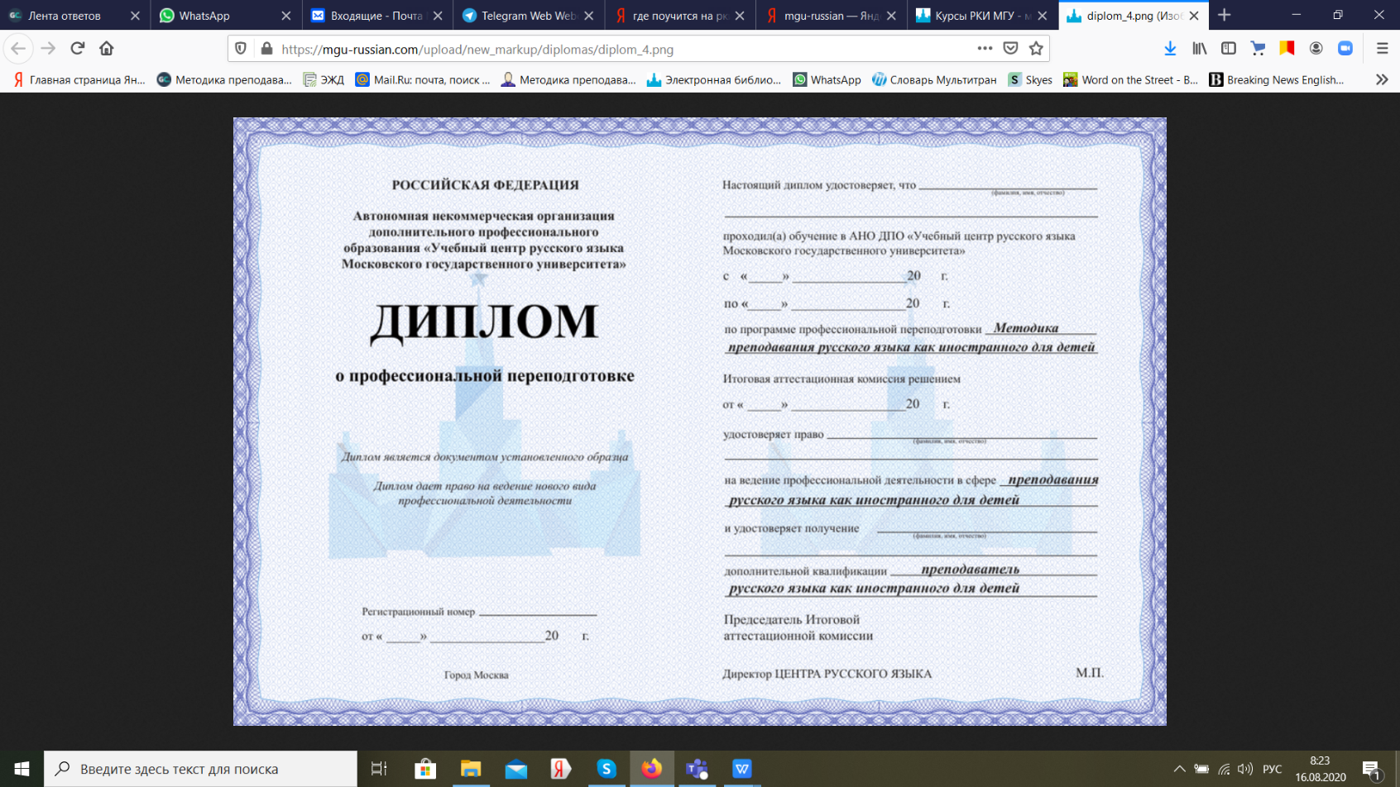
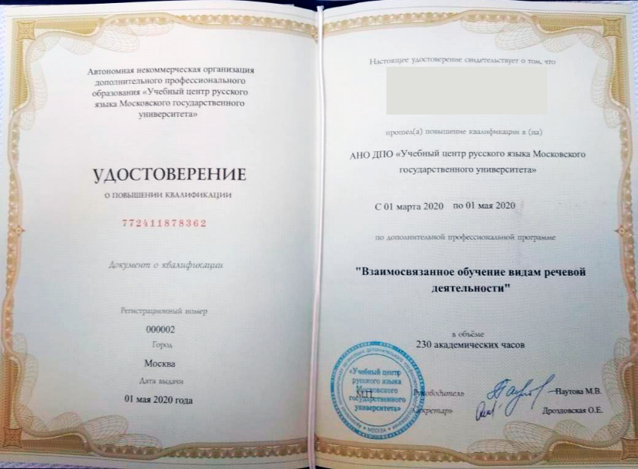
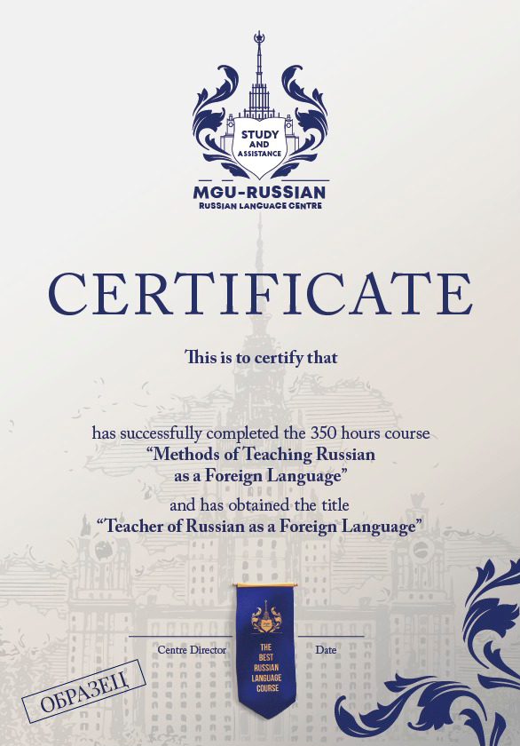
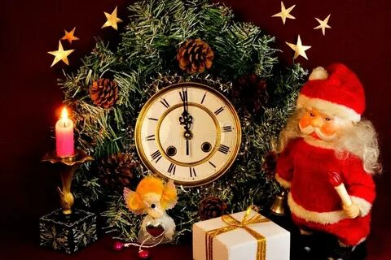
Выдаваемые документы

Slide 4
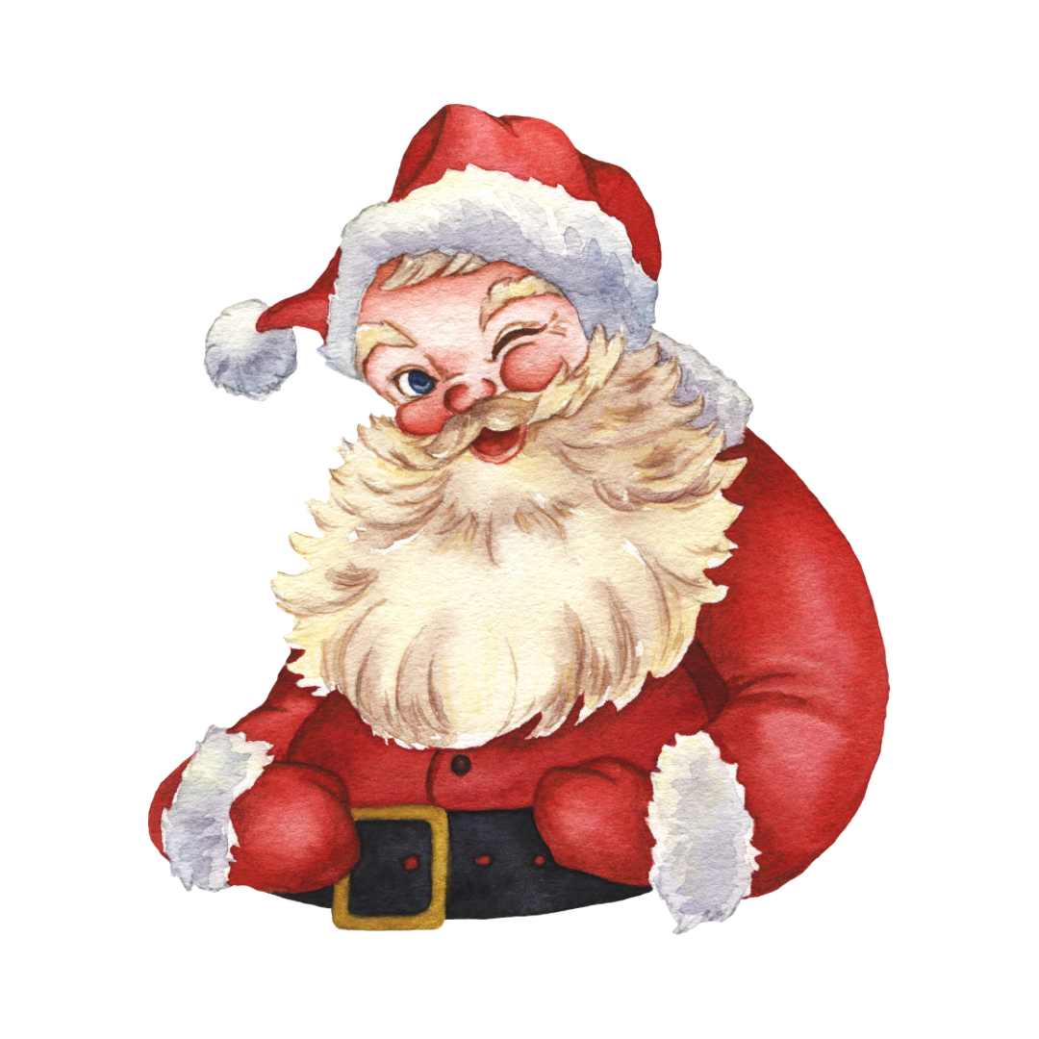
Участники Новогоднего круглого стола, преподаватели УЦРЯ МГУ в преддверии новогодних торжеств поздравляют всех преподавателей РКИ и иностранных студентов с грядущим Новым годом и хотят поделиться своими идеями, материалами, которые помогут сделать предновогодние занятия по русскому языку не только полезными, но и веселыми, яркими, по-новогоднему волшебными…
За Новогодним круглым столом мы поговорим:
1.«НОВОГОДНИЙ УРОК ДЕТЯМ: ЧИТАЕМ СТИХОТВОРЕНИЕ И РАССКАЗ»:
В предновогоднюю неделю многие двуязычных дети осознают свою исключительность: у них будет не только Новый год, но и два Рождества. Какой рассказ для этого выбрать и стоит ли учить с детьми стихотворение?
2. «ПОИГРАЕМ В НОВЫЙ ГОД»:
Новогодние открытки и подарки: поздравления, пожелания, письма деду Морозу, новогодняя инфографика;
10 Новогодних песен, Новогодняя дискотека и караоке;
«Чебурашка- секрет праздника»- смотрим и озвучиваем.
3. «ОТМЕЧАЕМ НОВЫЙ ГОД ИНТЕРАКТИВНО!» :
Хит-парадом русских Новогодних блюд: 🔶 Самое популярное и вкусное блюдо;
🔶 Самое популярное по количеству шуток и мемов русское новогоднее блюдо; 🔶 Самое странное для иностранцев русское блюдо;
Праздник Рождества Христова;
Великий Н.В. Гоголь и Рождество;
Гадания на Руси;
А также: Новогодний квест с интересными вопросами!
И, конечно же, получите самые горячие поздравления от наших студентов в зимние предновогодние денечки!

Slide 5
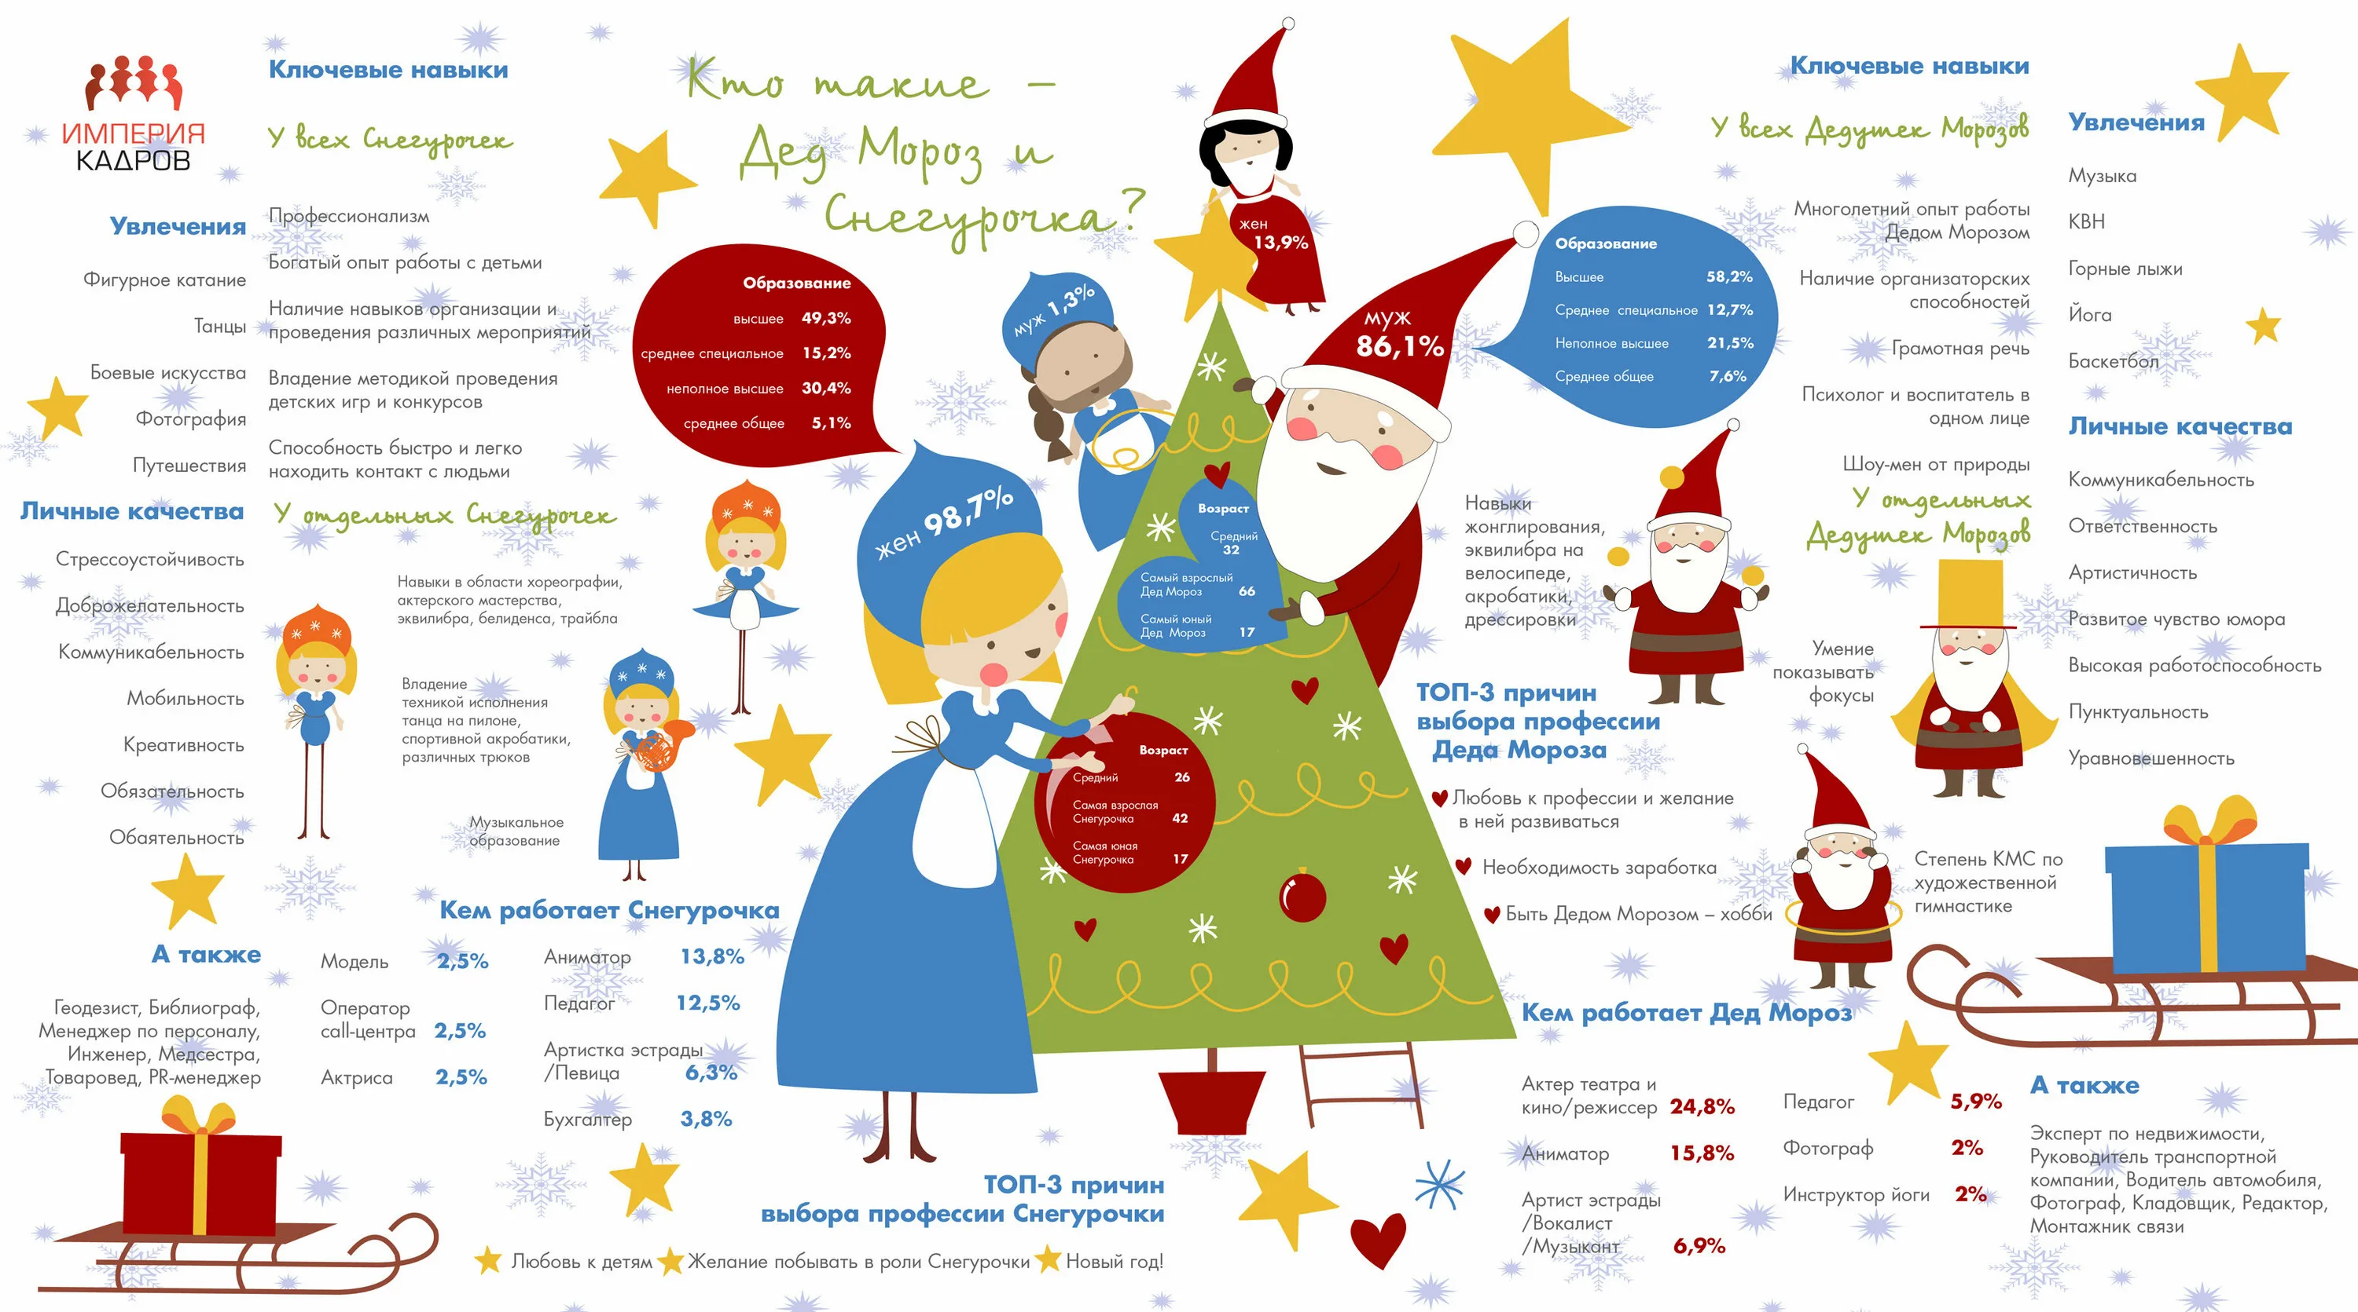
Новогодняя инфографика: https://ru.freepik.com/free-photos-vectors/ новый-год-инфографика

Slide 6
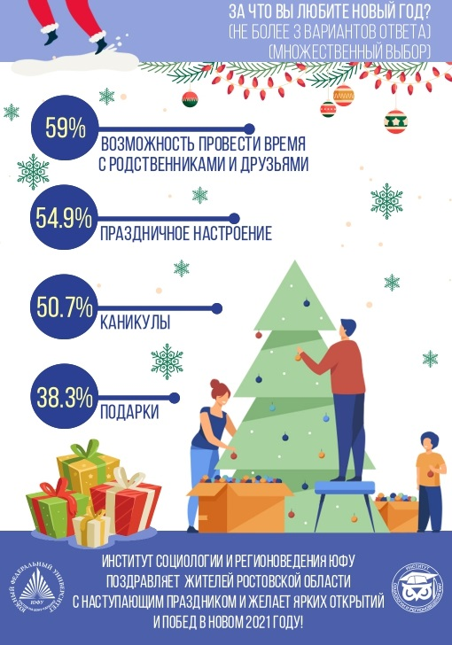
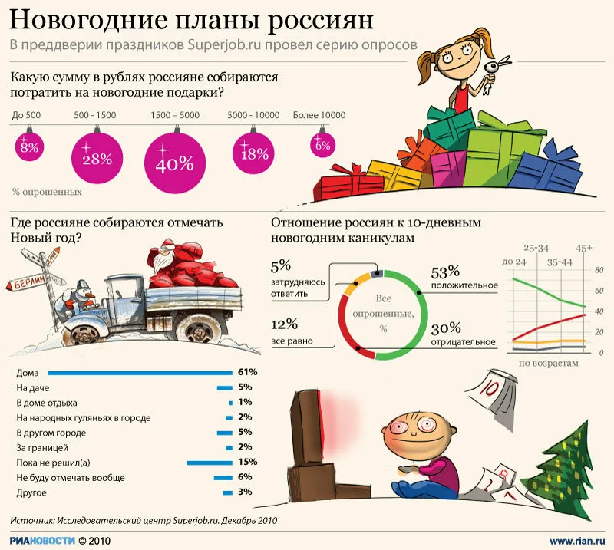
Новогодняя инфографика

Slide 7
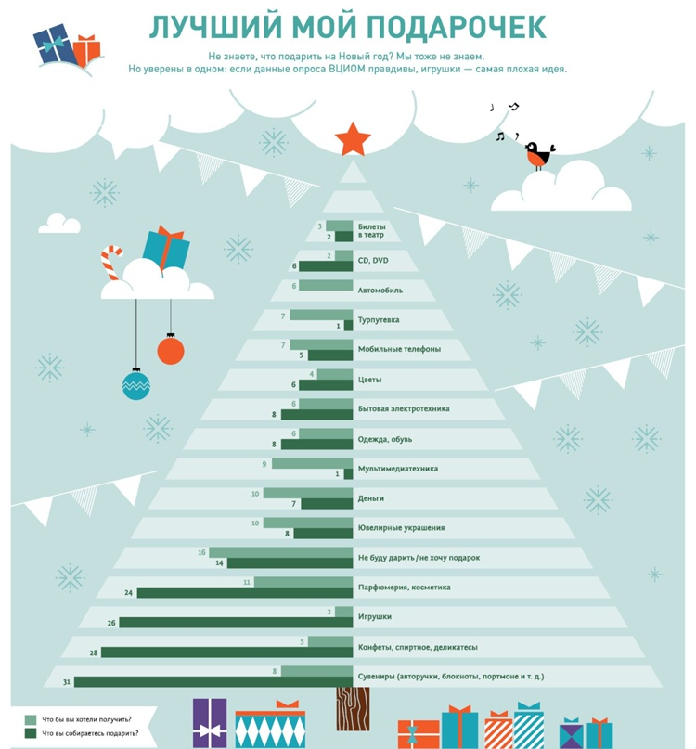
Новогодняя инфографика

Slide 8
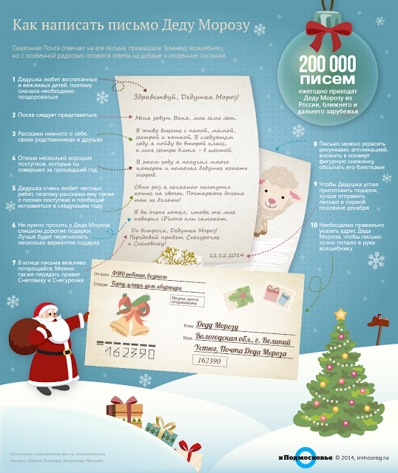
НОВОГОДНЯЯ ИНФОГРАФИКА

Slide 9
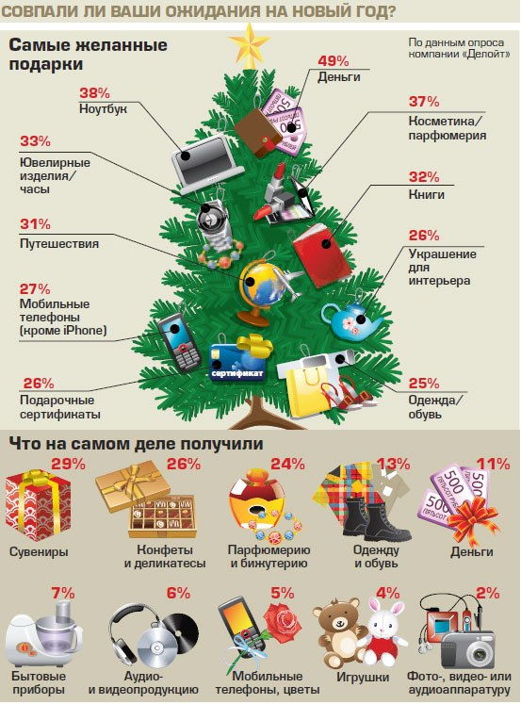
НОВЫЙ ГОД ИНФОГРАФИКА:https://news.pressfeed.ru/new-year-inforgraphic/

Slide 10
Диалоги с инфографикой: https://infogra.ru/infographics/infografika-vtsiom
Диалог- дискуссия.
Ознакомьтесь с инфографикой.
Поговорим по теме инфографики.
Подготовьте вопросы для дискуссии и
Поговорите с товарищем по теме инфографики.(Заранее
приготовьте вопросы интервью).
4. Что Вы сами думаете о проблеме, обсуждаемой в инфографике?
5. С чем Вы согласны\ не согласны?

Slide 11
ПОДАРКИ К НОВОГОДНЕМУ СТОЛУ
Прекрасный ресурс для работы в предновогодние дни:
МультиВарик ТВ - Новогодняя МультиНяшек
Ссылка: https://yandex.ru/video/touch/preview/2821587768903510257
МультиВарик - Бом бом Новый Год (26 серия) | Детские Песенки | 0+ Ссылка: http://www.youtube.com/watch?v=VnMYexwH8Z4
Мультиварик ТВ - новогодняя мультидискотека| караоке мульт-песенка для детей| 0+
Ссылка: http://www.youtube.com/watch?v=uG1T2U4EDrM
Здесь вы найдете готовые мультяшки с аутентичным русскими новогодними персонажами с задорными песенками и караоке на новогодние темы, ур.А1+.
10 новогодних и рождественских песен: https://youtu.be/0pnKXxxjkEg
Караоке НОВЫЙ ГОД: https://dzen.ru/video/watch/63a9387c6687fd369d021877?share_to=link
Новогодняя детсткотека : https://youtu.be/OmDRADil1oY
Мультфильм «Чебурашка -секрет праздника»: https://youtu.be/q7ilEvxh76s

Slide 12
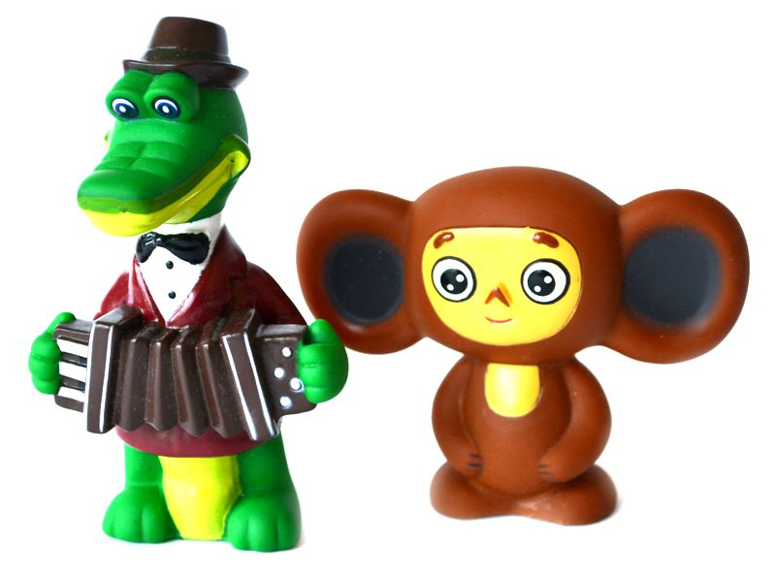
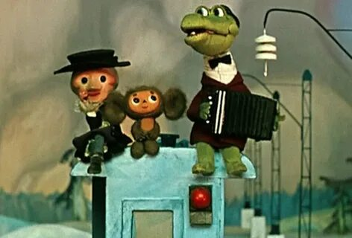
https://youtu.be/q7ilEvxh76s
Чебурашка. Секрет праздника.
Задания:
Пересказать по фрагментам:
один учащийся\учащиеся по ролям.
Вопросно- ответное задание по просмотренному фрагменту\ по полному мультфильму.
Скажите, кто изображен на картинках. Назовите имена героев.
Опишите героев(одежду, характер).Сколько героев как их зовут? И т.п.
Поиграем в стенографов: запишите диалоги по фрагментам м-фильма: крокодил Гена- Чебурашка; Крыска Лариска- старуха Шапокляк- Гена-Чебурашка и тд.
Покадровая озвучка. И др.
Главный вопрос мультфильма:
В ЧЕМ СЕКРЕТ ПРАЗДНИКА?
КРОКОДИЛ ГЕНА
ЧЕБУРАШКА

Slide 13
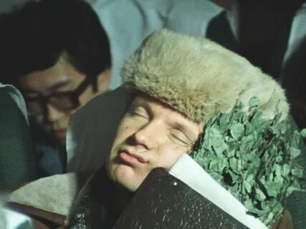
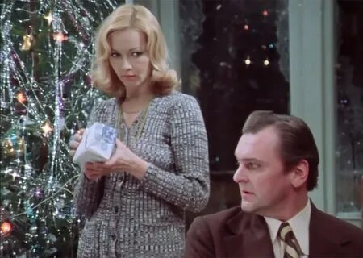
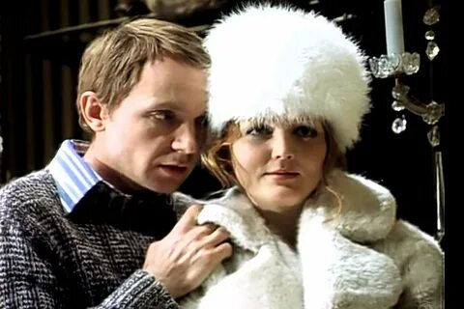
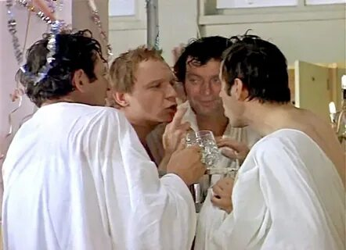
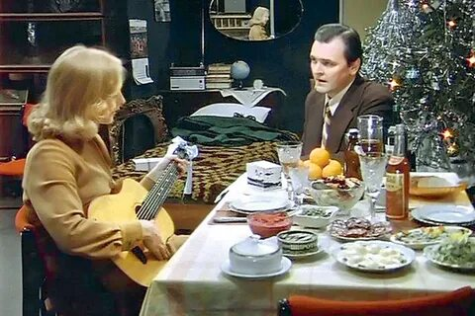
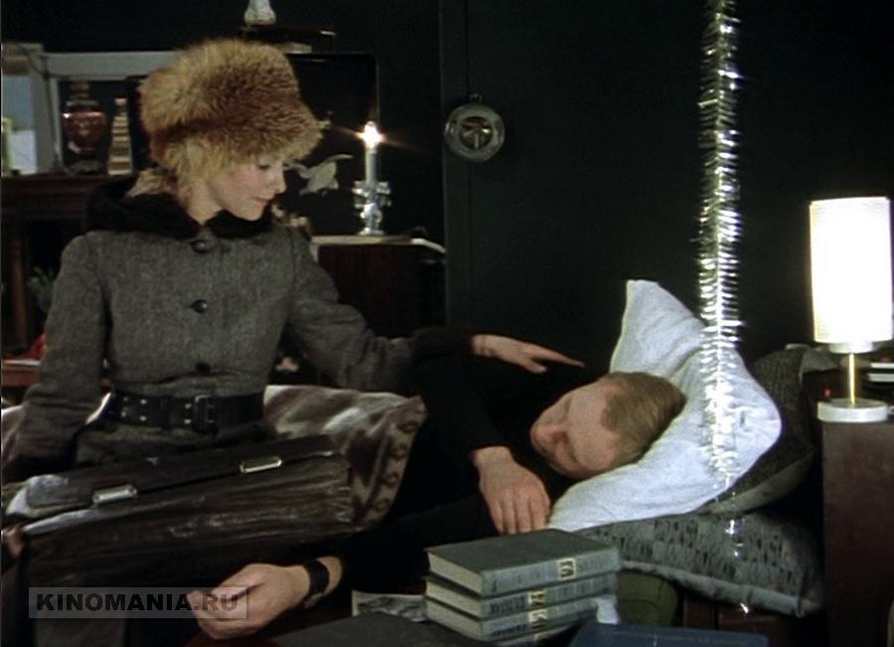
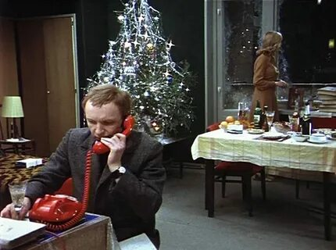
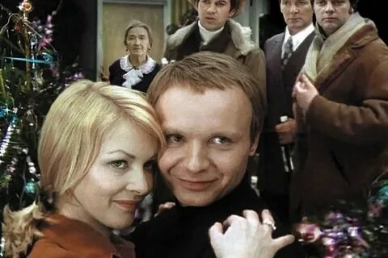
Учебные диалоги. Примеры, ур.А2+.
Озвучить по кадрам фильм, предварительно просмотрев фильм дома.
Кратко рассказать сюжет фильма

Slide 14
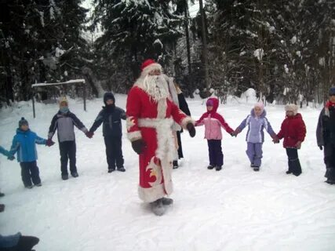
МультиВарик ТВ - Новогодняя МультиНяшек
Ссылка: https://yandex.ru/video/touch/preview/2821587768903510257
МультиВарик - Бом бом Новый Год (26 серия) | Детские Песенки | 0+ http://www.youtube.com/watch?v=VnMYexwH8Z4
Мультиварик ТВ - новогодняя мультидискотека| караоке мульт-песенка для детей| 0+ http://www.youtube.com/watch?v=uG1T2U4EDrM
Текст песни: С Новым годом!(ур.А1+)
1. Словно вата снег лежит у ворот,
Ждут ребята этот праздник весь год.
В старом парке ель гирлянды зажжет.
И подарки Дед Мороз принесет.
Пр.: С новым годом! Снег идет за окном.
С новым годом! Пусть придет счастье в дом.
С новым годом! Пусть уйдут беды прочь.
С новым годом! Веселимся всю ночь.
2. Город полон разноцветных огней,
Ровно в полночь Новый год у дверей.
Хороводом будем гостя встречать,
С Новым годом всех друзей поздравлять!
Пр. : С новым годом! Снег идет за окном.
С новым годом! Пусть придет счастье в дом. С новым годом! Пусть уйдут беды прочь.
С новым годом! Веселимся всю ночь. (Новые слова выделены курсивом).

Slide 15
Поздравление от Учебного центра русского языка с новым годом!
…Ветрено, морозно, чисто, По булыжникам метель, И сосульки в серебристых Снах ждут звонкую капель. | В Царстве смыслов, в Царстве красок РУССКИЙ здесь для всех друзей! Здесь методика без маски, Все спешат на встречу с ней.
А в прекрасном, а в старинном Доме посреди Москвы Царствует язык былинный РУССКИЙ-в неге и любви. | РУССКИЙ здесь лелеют, холят, РУССКИЙ любят, РУССКИЙ чтят, РУССКОМУ здесь обучают, Здесь ПО-РУССКИ говорят!
Властелиньи этой сказки Над успехом ворожат, Те, кто хочет знать прекрасно РУССКИЙ, в этот дом спешат. | Здесь царят любовь и радость. Приглашаем в этот дом! РУССКИЙ знать-какая сладость! Угощаем РУССКИМ в нем!

Slide 16
ПОЗДРАВЛЕНИЯ ОТ НАШИХ СТУДЕНТОВ

Slide 17
Спасибо за внимание!
Учебный Центр русского языка МГУ, сайт: mgu-russian.com
адрес: 101000, Россия, Москва, Милютинский переулок, 15, стр. 2А

